Slide 1

Programación I
Arreglos Bidimensional

Slide 2
Arreglos Bidimensional
Un array bidimensional es un array que dentro de un elemento contienen otro array.
Las matrices multidimensionales emplean más de un índice para acceder a los elementos de la matriz.

Slide 3

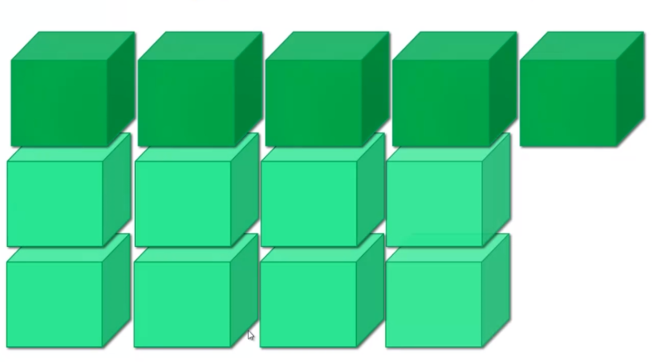
Arreglos Bidimensional

Slide 4
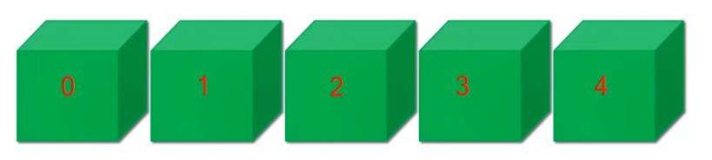
Arreglos Bidimensional
Dentro del array de una dimensión se encuentran otros arrays de una dimensión conformando un array de arrays.

Slide 5
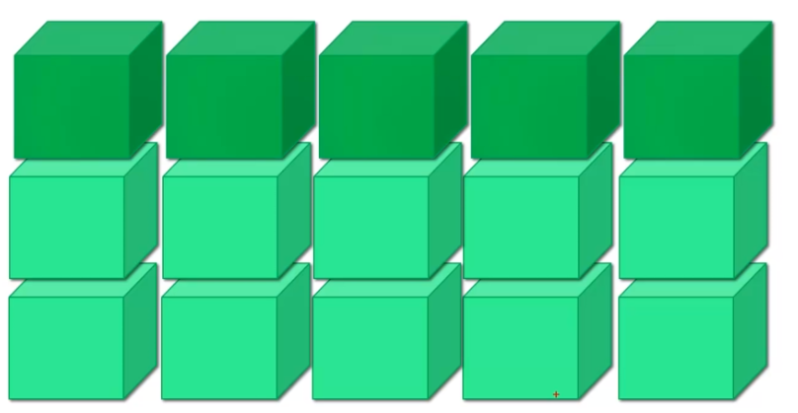
Representación mental
Para facilitar la comprensión podremos representar mentalmente a un array bidimensional como una matriz.

Slide 6
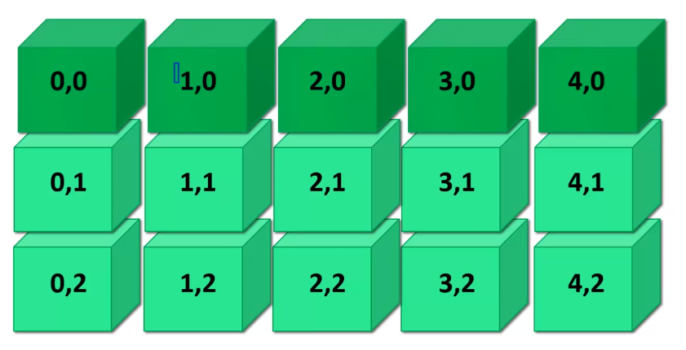
Cómo hacer referencia a un array de 2 dimensiones
Para hacer referencia a un elemento de nuestro array de 2 dimensiones utilizamos dos valores.
Uno que referencia a la fila y otro que referencie a la columna.

Slide 7
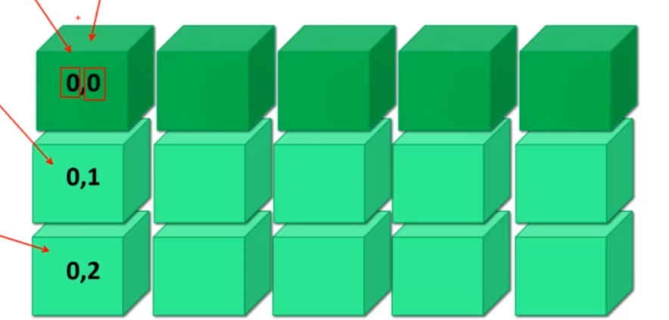
Cómo hacer referencia a un array de 2 dimensiones
Columna
Fila
Elemento 2
Elemento 3

Slide 8
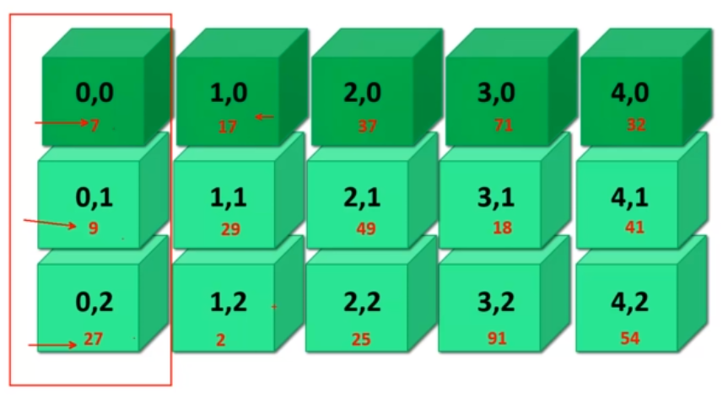
Utilidad de un array bidimensional
La utilidad más práctica es la de crear una tabla, en donde por ejemplo tengamos columnas que representen a una persona y cuyas filas de esa columna representan datos de la persona.

Slide 9
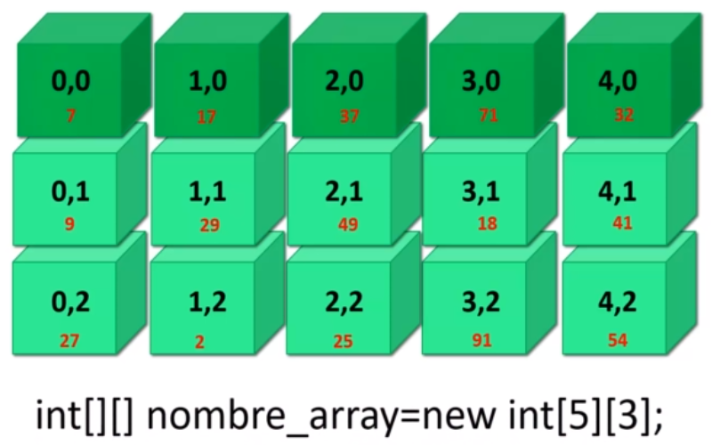
Sintaxis de un array de 2 dimensiones

Slide 10
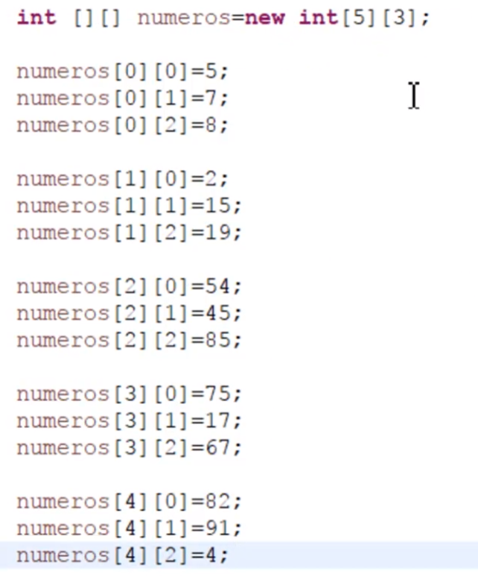
La distribución de sus elementos

Slide 11
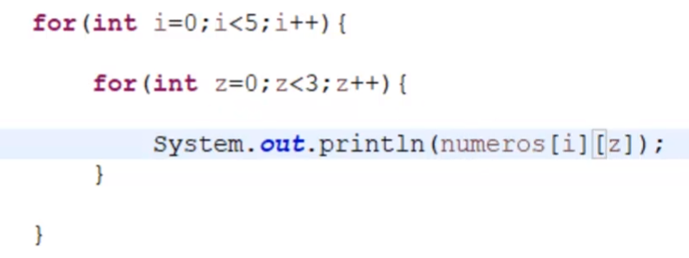
Recorrer un array bidimensional

Slide 12
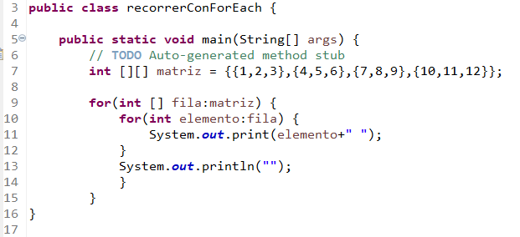
Recorrer un array por medio de for-each

Slide 13
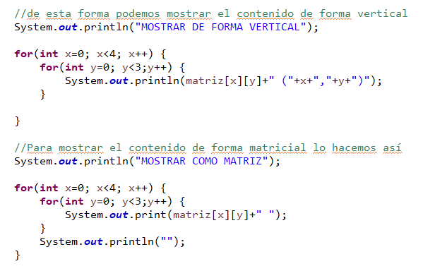
Mostrar elemento a elemento o como matriz

